Slide 1
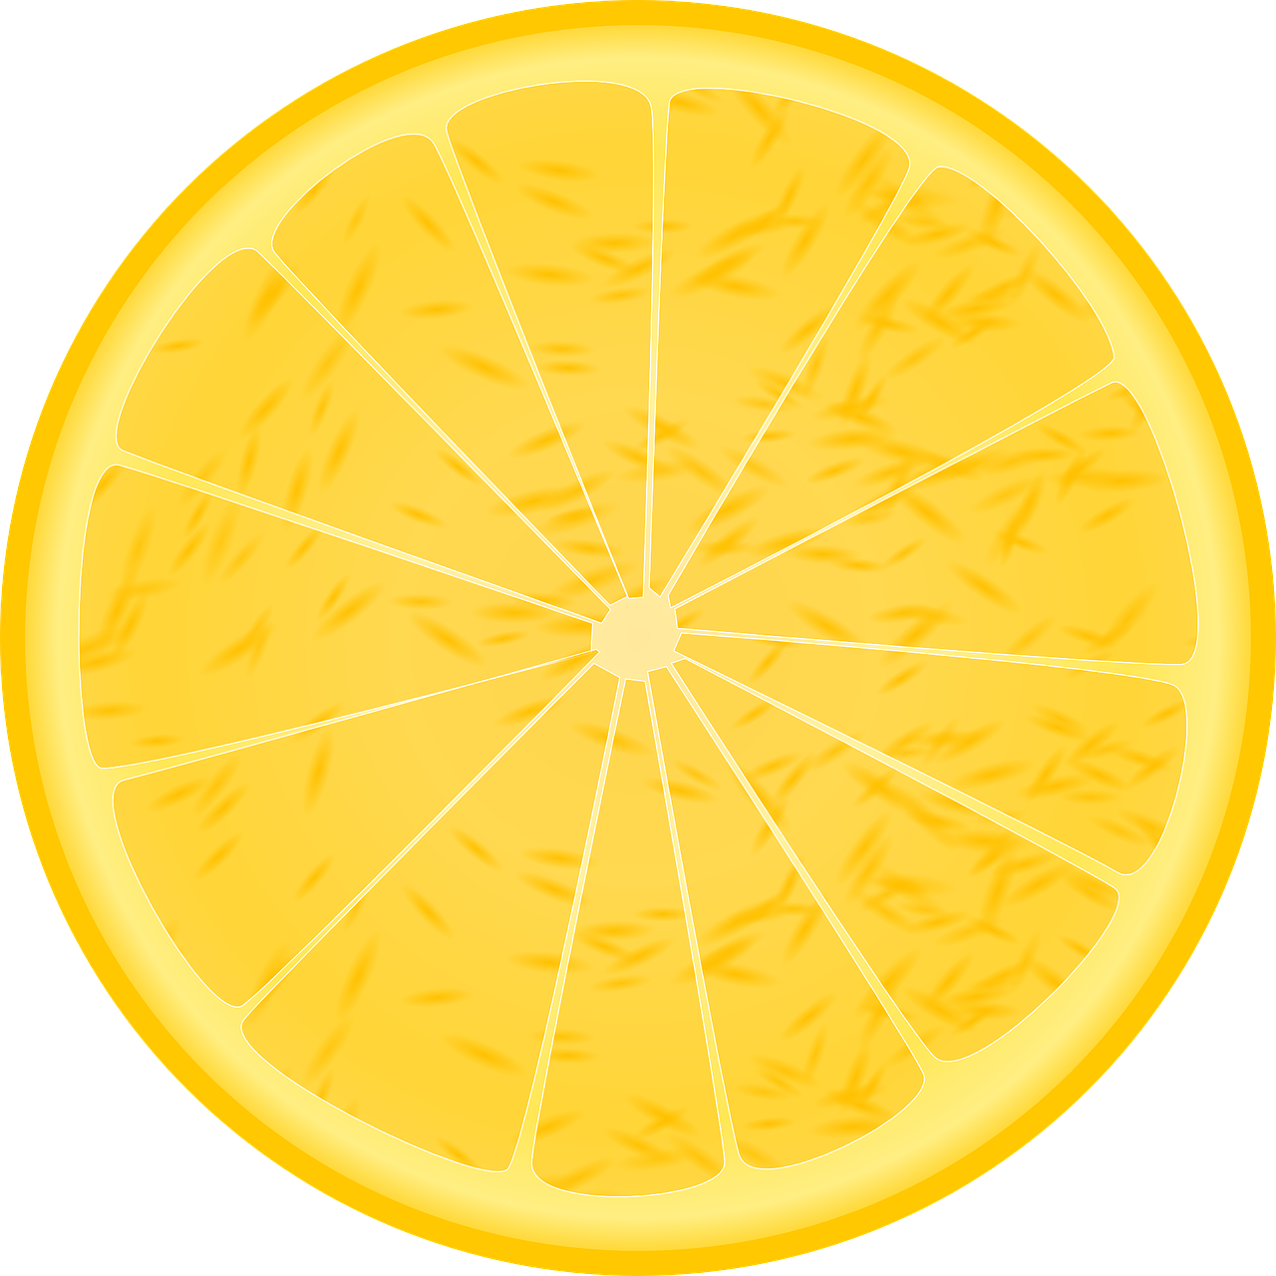
Suma y resta de fracciones

Slide 2
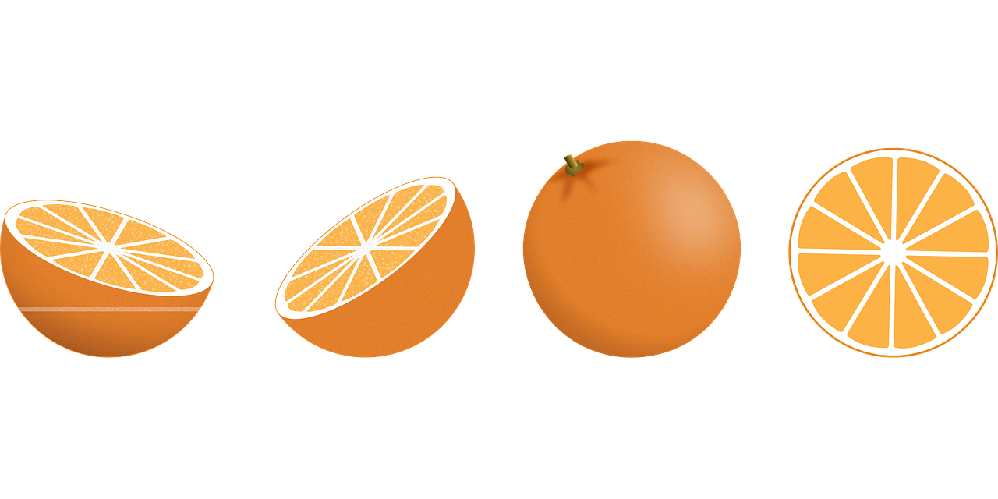
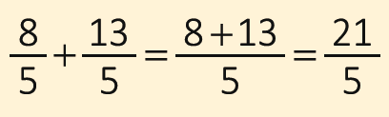
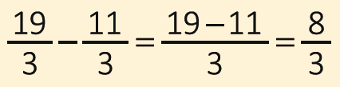
Si tienen igual denominador, se suman o restan los numeradores y se mantiene el denominador.

Slide 3
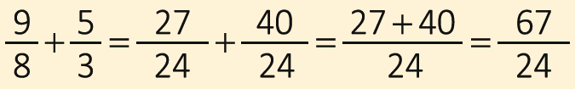
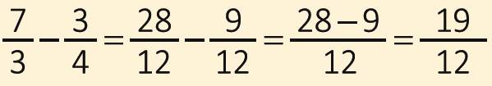
Si tienen distinto denominador, se puede buscar fracciones equivalentes con un denominador común; por ejemplo, el m.c.m. de sus denominadores.

Slide 4
